Slide 1
Thứ ... ngày ... tháng ... năm ...…
CÔNG NGHỆ
CÔNG NGHỆ
Chăm sóc hoa,
cây cảnh trong chậu
chăm sóc hoa,
cây cảnh trong chậu
Bài 5
Bài 5
Tiết 1
Tiết 1

Slide 2
MỤC TIÊU
MỤC TIÊU
Mô tả được các công việc chủ yếu để chăm sóc một số loại hoa và cây cảnh phổ biến.
Chăm sóc được một số loại hoa và cây cảnh trong chậu.

Slide 3
Khởi động
Khởi động

Slide 4
QUAN SÁT VÀ MÔ TẢ NỘI DUNG BỨC TRANH
QUAN SÁT VÀ MÔ TẢ NỘI DUNG BỨC TRANH

Slide 5
NỘI DUNG BỨC TRANH
NỘI DUNG BỨC TRANH
Bức tranh vẽ hai bạn nhỏ cùng nhau ra thăm vườn hoa của trường.
Hai bạn cùng nghĩ ra biện pháp để chăm sóc cây xanh.

Slide 6
Khám phá
khám phá

Slide 7
HOẠT ĐỘNG 1
HOẠT ĐỘNG 1
Công việc chăm sóc hoa và cây cảnh trong chậu

Slide 8
Em hãy đọc các thông tin trong bảng, quan sát các hình dưới đây và chọn hình minh họa phù hợp với mô tả.
Các công việc chủ yếu để chăm sóc hoa và cây cảnh trong chậu
TT | Mô tả | Hình minh họa
1 | Tưới, tiêu nước: Tưới nước đủ ẩm cho cây trồng Sử dụng chậu có lỗ ở đáy để tiêu nước
2 | Tỉa, giặm: - Tỉa bớt cây yếu, cành, lá héo, úa hoặc bị sâu. Giặm: thêm cây vào những chỗ mọc thưa (đối với những chậu trồng 1 cây thì bỏ qua bước này).

Slide 9
TT | Mô tả | Hình minh họa
3 | Làm cỏ, vun xới: Loại bỏ cỏ dại mọc trong chậu. Làm xốp giá thể và bổ sung giá thể vào chậu.
4 | Bón phân: - Bón phân định kì cho hoa, cây cảnh. Bón bổ sung khi thấy hoa, cây cảnh vàng lá, không đều màu,...Lượng phân bón tùy thuộc vào tình trạng của hoa, cây cảnh.
5 | Cung cấp ánh sáng: Đặt cây ở nơi đủ ánh sáng.
6 | Bắt sâu, vệ sinh cây: -Bắt sâu: thường xuyên kiểm tra lá, hoa để phát hiện và bắt sâu. - Vệ sinh cây: dùng khăn ẩm để lau lá.

Slide 10
a
c
e
b
d
g
Quan sát các hình trên và chọn hình minh họa phù hợp với mô tả trong bảng bạn nhé!

Slide 11
NHÓM 4
THỰC HIỆN
NHÓM 4
THỰC HIỆN

Slide 12
Các công việc chủ yếu để chăm sóc hoa và cây cảnh trong chậu
TT | Mô tả | Hình minh họa
1 | Tưới, tiêu nước: Tưới nước đủ ẩm cho cây trồng Sử dụng chậu có lỗ ở đáy để tiêu nước
2 | Tỉa, giặm: - Tỉa bớt cây yếu, cành, lá héo, úa hoặc bị sâu. Giặm: thêm cây vào những chỗ mọc thưa (đối với những chậu trồng 1 cây thì bỏ qua bước này).
a
b

Slide 13
TT | Mô tả | Hình minh họa
3 | Làm cỏ, vun xới: Loại bỏ cỏ dại mọc trong chậu. Làm xốp giá thể và bổ sung giá thể vào chậu.
4 | Bón phân: - Bón phân định kì cho hoa, cây cảnh. Bón bổ sung khi thấy hoa, cây cảnh vàng lá, không đều màu,...Lượng phân bón tùy thuộc vào tình trạng của hoa, cây cảnh.
e
c

Slide 14
TT | Mô tả | Hình minh họa
5 | Cung cấp ánh sáng: Đặt cây ở nơi đủ ánh sáng.
6 | Bắt sâu, vệ sinh cây: -Bắt sâu: thường xuyên kiểm tra lá, hoa để phát hiện và bắt sâu. - Vệ sinh cây: dùng khăn ẩm để lau lá.
g
d

Slide 15
KẾT LUẬN
KẾT LUẬN
Các công việc chăm sóc hoa và cây cảnh trong chậu: tưới, tiêu nước; tỉa, giặm; làm cỏ, vun xới; bón phân; cung cấp ánh sáng; bắt sâu, vệ sinh cây.

Slide 16
Củng
cố

Slide 17
TRÒ CHƠI :
TRÒ CHƠI :
CHĂM SÓC HOA
CHO MẸ
CHĂM SÓC HOA
CHO MẸ

Slide 18
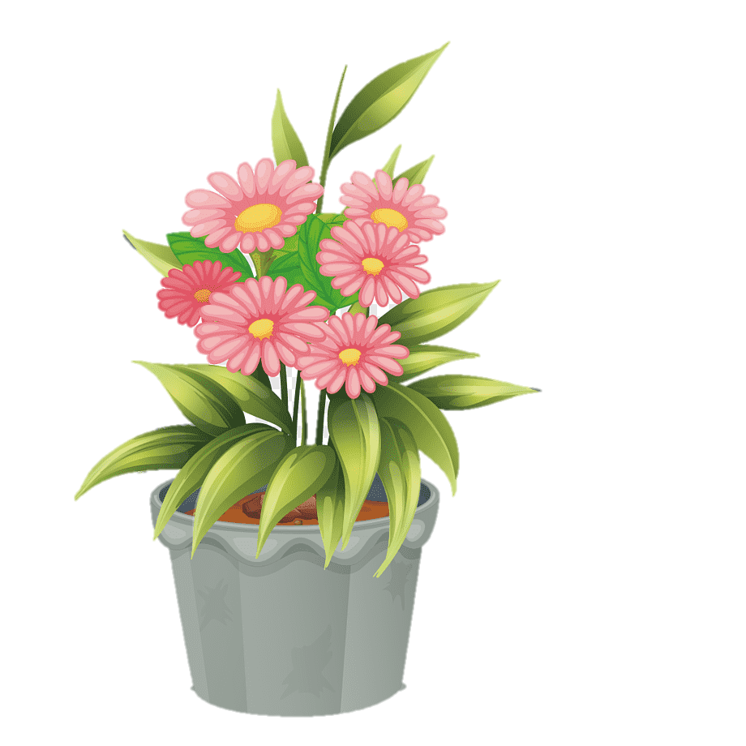
Hãy trả lời các câu hỏi để giúp mình chăm sóc những chậu hoa cho mẹ nhé!

Slide 19
Câu 1:
Quan sát hình vẽ và cho biết đây là những công việc gì để chăm sóc cây cảnh trong chậu?
Tưới, tiêu nước và tỉa, giặm
Cung cấp ánh sáng và bắt sâu
Cung cấp ánh sáng và bón phân
Làm cỏ, vun xới và bón phân

Slide 21
Câu 2:
Mô tả các bước thực hiện của công việc làm cỏ, vun xới.
Các bước thực hiện của công việc làm cỏ, vun xới:
Loại bỏ cỏ dại mọc trong chậu.
Làm xốp giá thể và bổ sung giá thể vào chậu.

Slide 23
Nêu lại các công việc chăm sóc hoa và cây cảnh trong chậu.
Câu 3:
Các công việc chăm sóc hoa và cây cảnh trong chậu: tưới, tiêu nước; tỉa, giặm; làm cỏ, vun xới; bón phân; cung cấp ánh sáng; bắt sâu, vệ sinh cây.

Slide 25
DẶN DÒ
DẶN DÒ
GV ĐIỀN VÀO ĐÂY
GV ĐIỀN VÀO ĐÂY
GV ĐIỀN VÀO ĐÂY
GV ĐIỀN VÀO ĐÂY

Slide 26
TẠM BIỆT VÀ HẸN GẶP LẠI
TẠM BIỆT VÀ HẸN GẶP LẠI

